Slide 1
Муниципальное автономное дошкольное образовательное учреждение Детский сад №26 «Почемучка» городского округа город Октябрьский Республика Башкортостан
Творческо-информационный проект по ПДД «Мой друг светофор» во второй группе раннего возраста
Выполнила воспитатель первой категории
Григорович Наталья Александровна
2020 год

Slide 2
Вид проекта: творческо-информационный Продолжительность: краткосрочный Участники проекта: дети второй группы раннего возраста, родители, воспитатель. Образовательная область: обучить детей необходимому минимуму Правил дорожного движения.
Основное направление проекта – предупреждение детского дорожно-транспортного травматизма

Slide 3
Паспорт проекта
Актуальность:
Мы живём в век скоростей. Трудно представить двор без машин, шоссе – без автобусов, тротуар – без пешеходов. Но скорость – это не только благо, но и опасность. Чтобы опасность не возникла, надо у ребёнка сформировать правильное поведение на улице, способствовать желанию ребёнка стать грамотным пешеходом.

Slide 4
Цель:
формирование навыков безопасного поведения на дорогах.
Задачи: • Создавать условия для сознательного изучения детьми Правил дорожного движения; • Формирование у детей способности к предвидению возможной опасности в конкретно меняющейся ситуации и построению адекватного безопасного поведения. • Вырабатывать у дошкольников привычку правильно вести себя на дорогах; • Воспитывать в детях грамотных пешеходов.

Slide 5
Ожидаемые результаты
- знать алгоритм перехода дороги «остановись-посмотри-перейди»; - иметь представления о видах транспорта (воздушный, наземный, водный); - различать на дороге транспортные средства(пассажирские, грузовые, оперативные); - различать наземный пешеходный переход и средство регулирования дорожного движения(светофор), а так же дорожный знак «Пешеходный переход»; - знать, что обозначают цвета светофора
- воспитать грамотных пешеходов

Slide 6
Подготовительный этап:
Определение темы проекта, целей и задач
Подбор художественной литературы по теме.
Подбор наглядно-иллюстративного материала.
Подбор материала для продуктивной деятельности.
Создание дидактических игр.
Подготовка информации для родителей.
Основной этап: Работа с детьми:
Работа с родителями
Заключительный этап:
Сюжетно-ролевая игра «Автобус»

Slide 7
Предварительная работа
1. Использование литературы: «Про правила дорожного движения» С.Волков, «Правила дорожного движения для школьников и малышей» Д.Орлова, «Правила безопасного поведения на дороге» Г.Н.Элькин
2.Рассматривание дидактических картинок с изображениями различных видов транспорта, 3. Использование дидактических и настольных игр: «Собери машину», «Светофор», «Азбука пешехода».

Slide 8
Социально-коммуникативное развитие
Сюжетно-ролевая игра «Шоферы», «Автобус»
Конструирование «Гараж», «Дорога для машин»
Ситуативные беседы: «На чем ездят люди», «Я перехожу дорогу», «Наш друг светофор»
Наблюдение за транспортом

Slide 9
Познавательное развитие
Дидактические игры:
«Из чего состоит машина», «Собери машину по частям», «Назови цвета светофора», «Плавает, летает, едет»
Просмотр мультфильма «Уроки тетушки Совы. Дорожная азбука»
Рассматривание светофора
Занятие «Наши друзья на дороге», «Машины на нашей улице»

Slide 10
Речевое развитие
Пальчиковая гимнастика «Машина», «Автомобиль»
Разучивание стихотворения А. Барто «Грузовик»
Чтение стихотворения И. Токмаковой «На лошадке ехали…»,
Разгадывание загадок о транспорте

Slide 11
Художественно-эстетическое развитие
Рисование «Веселый светофор», «Машина»
Лепка «Лесенка для пожарной машины»
Аппликация «Мой друг светофор»
Инсценировка песни «Мы в автобусе сидим»

Slide 12
Работа с родителями

Slide 13
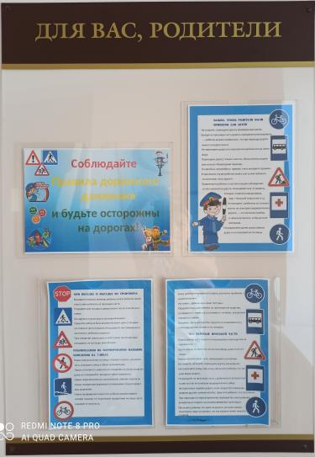

Slide 14
Аппликация «Мой друг светофор»

Slide 15
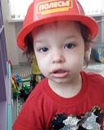
Лепка «Лесенка для пожарной машины»

Slide 16
Физическое развитие
Подвижные игры:
«Воробышки и автомобили», «Цветные автомобили»
Физкультурное развлечение для детей
«В гости к Светофорчику»

Slide 17
Взаимодействие с семьями воспитанников
проведение консультаций;
оформление папок-передвижек;
памятки, беседы;

Slide 18
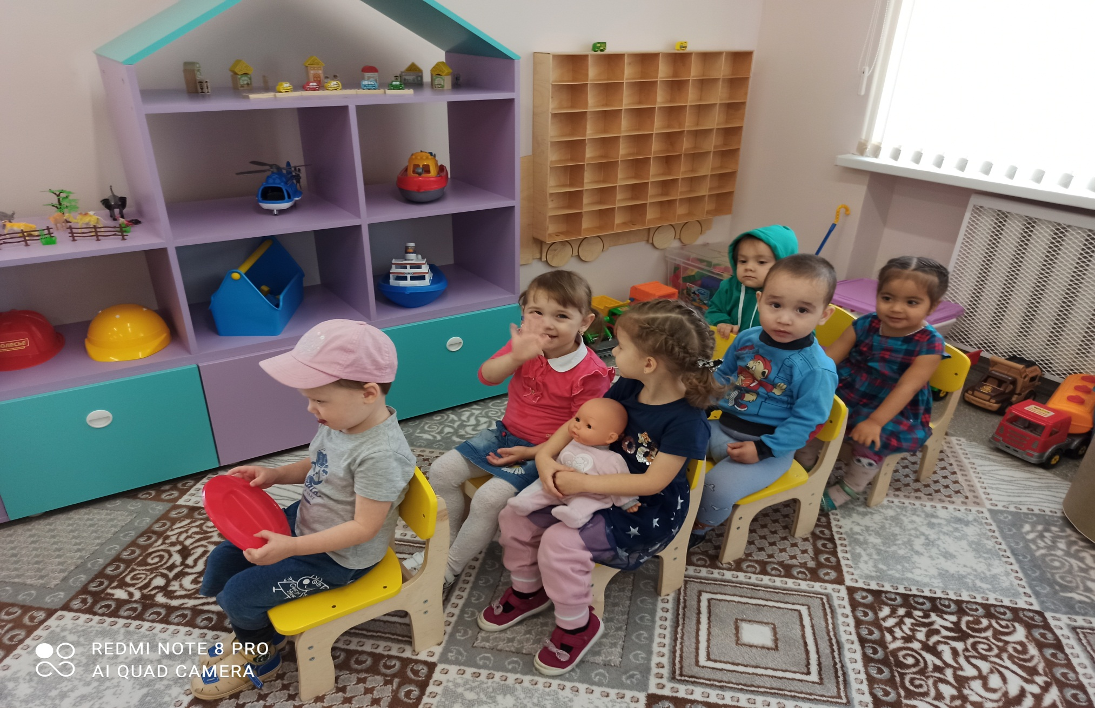
Сюжетно-ролевая игра «Автобус »

Slide 19
Результат проекта
Дети знают:
Участниками движения на дороге являются пешеходы и водители;
пешеходы передвигаются по тротуару, а транспорт по проезжей части дороги;
переходить дорогу можно только на пешеходном переходе; светофор нужен для регулирования движения на дороге и обозначает: красный – стой, желтый – жди, зеленый – иди;
дорогу переходить надо шагом, держа взрослых за руку;
играть и баловаться на дороге нельзя;

Slide 20
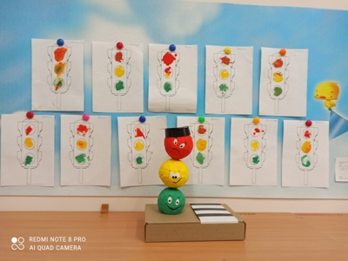
Рисование «Веселый светофор»

